Slide 1

TRƯỜNG ĐẠI HỌC BÁCH KHOA HÀ NỘI VIỆN ĐIỆN TỬ- VIỄN THÔNG
Hà Nội, ngày 15 tháng 12 năm 2020

Slide 2
Bài tập tuần: Danh sách ngày tháng sắp xếp theo thứ tự
Giảng viên hướng dẫn: Cô Lê Thị Lan Sinh viên thực hiện: Hoàng Minh Sơn - 20193081

Slide 3
Các nội dung trình bày
1. Yêu cầu bài toán
2. Kiến thức liên quan
3. Thực hiện code
4. Kết quả

Slide 4
1. Yêu cầu bài toán
Định nghĩa một lớp Date bao gồm các thuộc tính: Day( int ), Month( int) và Year (int).
Viết các hàm tạo và hàm hủy tương ứng.
Viết hàm định nghĩa lại toán tử vào ra của lớp Date.
Viết hàm định nghĩa toán tử so sánh > 2 mốc thời gian. Các mốc thời gian được định nghĩa theo kiểu Date.
Viết đoạn chương trình cho phép sinh ra danh sách các ngày tháng sử dụng con trỏ, sắp xếp theo trật tự thời gian của danh sách và in ra ngày tháng theo một trật tự nào đó.

Slide 5
2. Kiến thức liên quan

Slide 6
Hàm tự tạo (constructor function):
Khái niệm: Hàm tự tạo hay hàm tự thiết lập của một lớp, là hàm sẽ tự động được gọi sau khi ta khai báo một đối tượng phù hợp của lớp đó.
Vai trò: dùng để khởi tạo các giá trị ban đầu cần thiết cho đối tượng.
Một số tính chất:
Có tên trùng với tên lớp.
Không có kiểu hàm( không phải hàm kiểu void).
Mức độ che dấu là public.
Có thể định nghĩa chồng hàm tạo cho một lớp.

Slide 7
Hàm tự hủy (Destructor function)
Khái niệm: Hàm tự hủy hay còn được gọi là “ hàm hủy” của một lớp, là hàm sẽ tự động được gọi ngay trước khi giải phóng một đối tượng thuộc lớp đó.
Vai trò: dùng để giải phóng các tài nguyên mà đối tượng đã dùng, nhất là các vùng nhớ cấp phát động.
Một số tính chất:
Tên có dạng: ~<tên lớp>().
Không có kiểu hàm( không phải hàm kiểu void)
Hàm không có tham số
Mức độ che dấu là public
Chỉ có thể định nghĩa 1 hàm hủy cho một lớp.

Slide 8
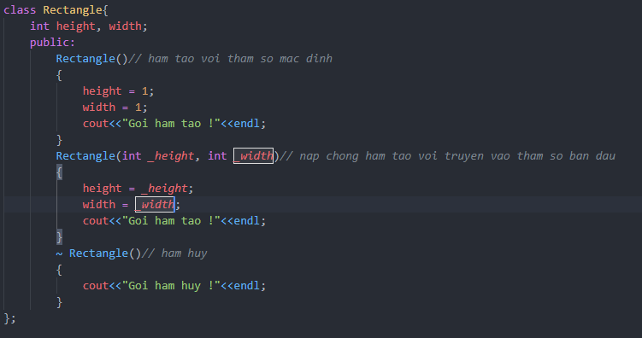
Minh họa cho hàm tạo và hàm hủy

Slide 9
Định nghĩa lại toán tử trong lớp
Khái niệm: là khả năng cho phép định nghĩa lại các toán tử đã có( như các phép toán số học, so sánh, nhập/xuất, v.v) trong một lớp mới, nhằm sử dụng các toán tử đó cho các đối tượng thuộc lớp này.
Trong C++, sử dụng từ khóa operator và có 1 trong 2 cách để thực hiện
- Sử dụng hàm thành viên của lớp đó
- Sử dụng hàm tự do là hàm bạn của lớp đó

Slide 10
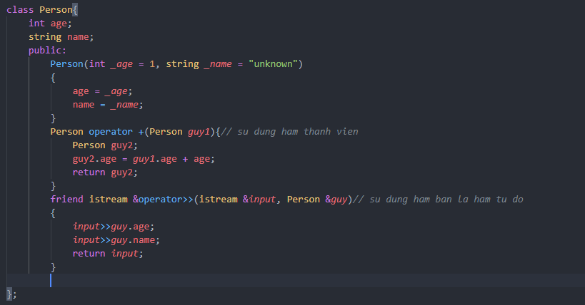

Slide 11
Kết quả chạy chương trình

Slide 12
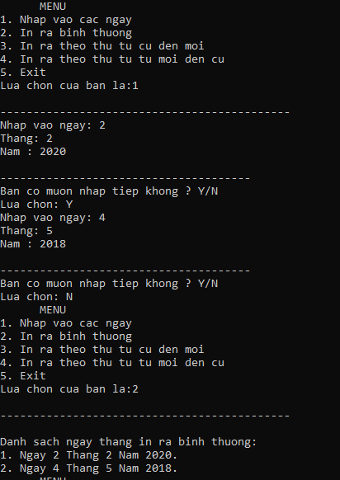
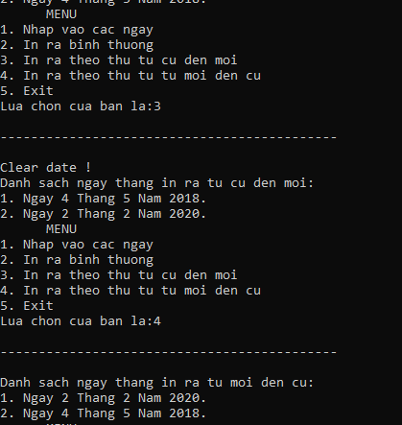

Slide 13
Thanks!

